Slide 1



How Is Video Game Development
Different from Software Development
The 36th International Conference on Software Engineering (ICSE’14)
Emerson Murphy-Hill, Thomas Zimmerman, Nachiappan Nagappan

Slide 2
概要
ゲーム開発はソフトウェア産業であるのにも関わらず，ソフトウェア工学の手法があまり使われていない
ゲーム開発にソフトウェア開発手法が使えるかどうかを確かめるために，ゲーム開発と一般的なソフトウェア開発の違いについて明らかにする

Slide 3
調査方法
手順：
数名の開発者にインタビューを実施
  Game開発とNon-Game開発の違いについて質問
    質問はSWEBOKやHumphreyらの論文の内容から考案
    対象者はGame開発とNon-Game開発の両方の経験を持つ開発者（１４人）
多数の開発者にアンケートを実施
  インタビューの発言が正しいかを検証
    インタビューに対する発言を基に質問を同意するかを質問
    （Strong AgreeからStrong Disagreeまでの5段階）
    対象者はMicrosoftのGame開発者とNon-Game開発者【OfficeとOffice以外の２種類を用意*】（計３６４人）
    GameとNon-Gameで比較し，ウィルコクソンの順位和検定を行う
*製品によって結果が変わるかもしれないため

Slide 4
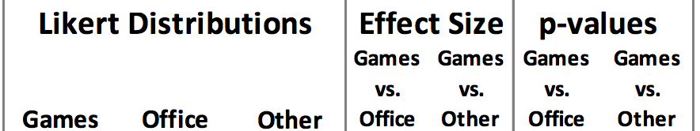
結果（機能要求定義について）
SWEBOK Topics
インタビューでの発言
  “機能要求定義はGame開発より一般的なソフトウェア開発の方が向いている”
アンケート
  “ソフトウェアの機能要求定義は明確でしたか?”
Strong
disagree
Strong
agree
機能要求定義はGame開発より一般的なソフトウェア開発の方が
機能要求定義をしっかりしている

Slide 5
結果（テストと品質について）
SWEBOK Topics
インタビューでの発言
  “ゲーム開発ではテストの自動化はあまり行われない”
    ゲームには多数の状態があるため，すべてのテストケースを実施するのは不可能であるため
アンケート
  “あなたのソフトウェアのテストは自動化されてますか？”
ゲーム開発ではテストの自動化は
その他のソフトウェア開発と比べあまり行われない

Slide 6
結果（ソフトウェア構成管理について）
SWEBOK Topics
インタビューでの発言
  “ゲームのコードは時々カオスになるので，そんな時はレビューをしてもらわない”
アンケート
  “書いたコードは誰かにレビューしてもらっていますか?”
結果
ゲームのコードはOfficeのコードに比べレビューされない

Slide 7
結果（開発プロセスについて）
SWEBOK Topics
インタビューでの発言
  “ゲーム開発ではアジャイル開発がよく行われる”
アンケート
  “あなたのチームではアジャイル開発よりウォーターフォール開発が行われますか?”
結果
ゲーム開発では一般的なソフトウェア開発よりアジャイル開発がよく行われる

Slide 8
結果（問題解決技法について）
General Work Topics
インタビューでの発言
  “ゲーム開発では多くの幅広いスキルが求められる”
アンケート
  “あなたのチームではメンバーごとに異なったスキルが求められますか?”
結果
ゲーム開発では一般的なソフトウェア開発より
多くの幅広いスキルがもとめられる

Slide 9
結果（専門と相互依存について）
General Work Topics
インタビューでの発言
  “ゲーム開発では他分野の人との衝突を解決する能力が求められる”
アンケート
  “あなたの仕事にはエンジニア以外とのコミュニケーション能力が求められますか?”
結果
ゲーム開発では一般的なソフトウェア開発より
他分野の人との衝突を解決する能力が求められる

Slide 10
結果（仕事のインパクト）
General Work Topics
インタビューでの発言
  “有名なゲームを作ったことで有名人のようなステータスを味わうことができる”
アンケート
  “あなたの仕事内容を社外の人に教えたとき，その人は感動してくれますか？”
結果
ゲーム開発では一般的なソフトウェア開発より
有名なゲームを作ったことで有名人のようなステータスを味わうことができる

Slide 11
有意差は出なかったが興味深い発言
“Non-game開発ではスペシャリストのニーズはあまり多くはなく，ジェネラリストが多い傾向にある”
“不具合修正において，マネージャーは修正数で開発者を評価する”（不具合の重みを考えていない）

Slide 12
まとめと所感
まとめ
  ゲーム開発と一般的なソフトウェア開発の違いを調査
    ゲーム開発と一般的なソフトウェア開発の経験がある開発者に，それらの違いについてインタビューを行った
    インタビューでの発言を基にアンケートを作成し，発言が正しいかを検証
    ゲーム開発と一般的なソフトウェア開発には多数の違いがあった
所感
  開発者の発言をほとんどそのまま書いているので，現場の開発者の考えが聞けて面白かった
  Microsoftの開発者にアンケートできるのはずるい！
  しかし，インタビューはMicrosoft以外の開発者に対して行っていた．Intervieweeを集めた方法はSNSで直接メールを行っていた．これなら僕らもできそう！

Slide 13
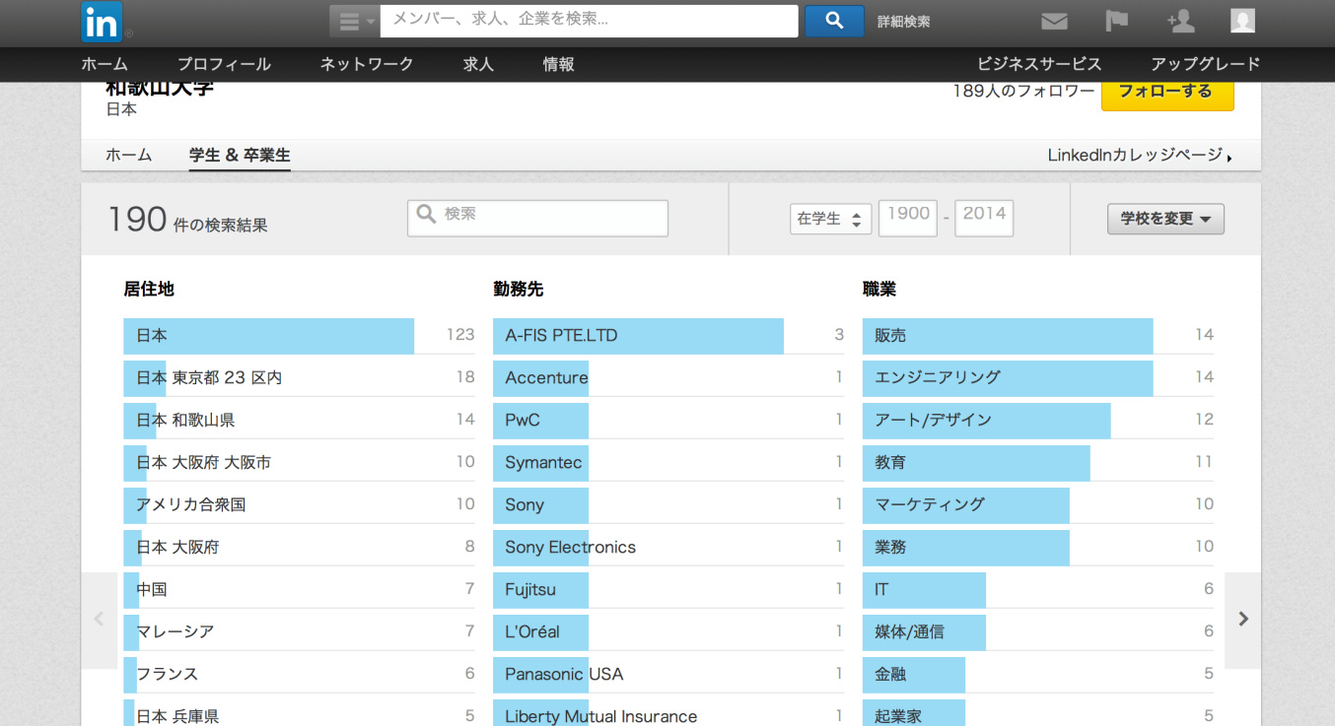
インタビューの参加者を集めるために
LinkedIn
  世界最大級のビジネス特化型SNS
    利用者がビジネス専用のプロフィールを作成し，サービスの中でビジネスのつながりを広げ，ビジネスパートナーや人材を探したり，営業先の顧客や商談先，専門家などとコンタクトを取ることができる（Wikipediaより）

